Slide 1
WHY PROGRAM
BY——陈榕涛
Notes:
导言：自顶向下的编程介绍，少走弯路，开阔视野

Slide 2
Part 0
What is program and why program?

Slide 3
Part 1.1
写程序可以干什么？

Slide 4
为什么要学编程呢？
1. 老师教就学咯？
2. 自己想要做点什么有趣的东西？
3. 还是什么都不知道，也没去认真了解过？
……

Slide 5
学编程可以干什么呢？
1. 交作业？
2. 应付刷题？
3. 写几个小游戏或小网页，然后发个票圈炫耀下？
……

Slide 6
编程可以这样干——
淘宝 VS 12306
微信
英雄联盟（LOL）
百度搜索
美团外卖
滴滴打车
Microsoft VS Apple
……
Notes:
开阔的视野！！（写程序，搞开发，我们刚出去一般都是不如那些技校出来的人，但是我们的优势在哪呢？我们现在应该做什么呢？）

Slide 7
大学阶段的编程可以干什么？
加入好的团队去创业
比赛不会等你学完学好才开始
进实验室做初步的科研（机器学习，数据挖掘…）
做一些小型的开发，赚人生第一桶金的同时积累开发经验
做作业不再那么痛苦╮(╯▽╰)╭快人一步

Slide 8
我自己(⊙o⊙)…
第一学期自学完了整本C++
发现第二学期很多东西就觉得很容易了，同学很多都来问我
接触web开发，加入Utips团队
进实验室做行为识别
打数模咯
和软院的同学一起参加谷歌的移动创业比赛
……

Slide 9
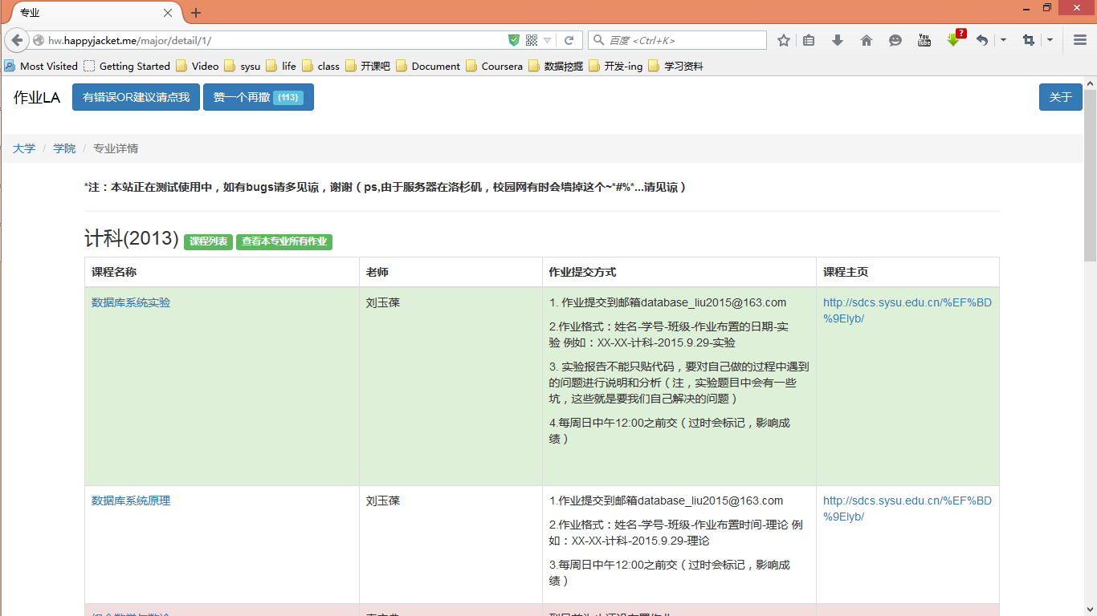

Slide 10
Part 1.2
写程序不能干什么？

Slide 11
编程不能做到什么？
个人素质修养
计算机领域很大（比如，淘宝 VS 12306）
编程并不是生活的全部
……

Slide 12
Part 2
写程序与算法的关系

Slide 13
什么是编程呢？
就是写代码？（设计模式）
写什么代码？（语言，环境，系统）
怎么写代码？（——算法登场！！！）

Slide 14
算法是什么？
Word的查找替换功能
谷歌的搜索为什么做得比百度好的那么多？
淘宝的商品推荐，信用评估
支付宝的“空付”
微信的智能广告投放系统

Slide 15
现在为什么要学算法？
答案已不言而喻了

Slide 16
Part 3
How to study?

Slide 17
编程语言语法的学习
要知道怎么写，还要去想为什么这样写，比如——
C风格的字符串，用字符数组来存，为什么最后面要加多一个'\0'呢？
还有为什么要有循环，循环为什么还给了while和for，有什么区别？
为什么要有if判断？switch呢？
为什么要有函数？
为什么要有类，要做面向对象？……
Notes:
。。。没必要死揪有多少个原因，分别是什么，但要真的了解一门语言，必须对它的结构有足够的了解，而不是
照搬照抄就完了。

Slide 18
编程风格要好
代码不只是给自己看的
缩进
代码块对齐
空格隔开不同的变量块
空行隔开不同的功能块
命名要清晰
……
Notes:
代码不只是给自己看的

Slide 19
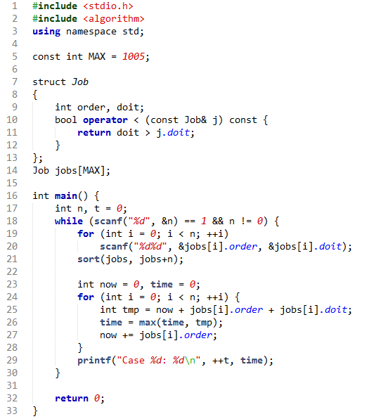

Slide 20
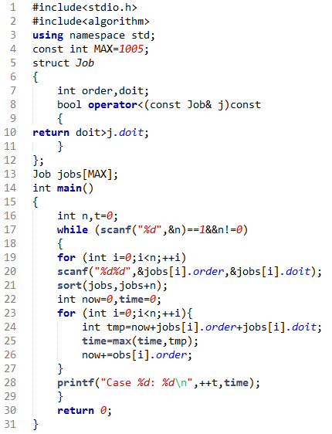

Slide 21
代码的思路要清晰
一般来说——
主函数负责输入输出，调用其他函数执行数据的处理。
函数做的功能要单一（对自己debug也有很大的好处）

Slide 22
学习资源？
开发，中文——慕课（有点老旧，而且偏“快餐式开发”)
学术学习，coursera——公开课的王者！！！
官网和官方文档是王道
大神的博客也可以多看
好的公众号会收集好的技术文章
多google( ⊙ o ⊙ )啊！
……

Slide 23
本周练习
http://bailian.openjudge.cn/
鸡兔同笼 2750
棋盘上的距离 1657
两倍 2807
肿瘤检测 2677
谁拿了最多的奖学金 2715

Slide 24
Q & A

